Slide 1

Образовательная деятельность Ассоциации «СРОО «ЭС»
Ассоциация «Саморегулируемая организация оценщиков «Экспертный совет»
Общее собрание членов Ассоциации 08.12.2017

Slide 2
Основные образовательные программы ЭС
Программа профессиональной переподготовки «Профессиональная оценка и экспертиза прав собственности»
Магистерская программа
«Экспертиза отчетов об оценке»
Программа профессиональной переподготовки
«Государственная кадастровая оценка»

Slide 3
Уровни образования ЭС
«Профессиональная оценка и экспертиза прав собственности»
Базовое оценочное образование
«Экспертиза отчетов об оценке»
Профессиональное экспертное образование
«Государственная кадастровая оценка»
Специализированное образование

Slide 4
Акценты в образовательных программах ЭС
Авторские программы
Прикладной характер (практикоориентированный подход к обучению)
Преподавательский состав – практики с большим опытом работы

Slide 5
Программа профессиональной переподготовки
«Профессиональная оценка и экспертиза прав собственности»
Факультет дополнительного профессионального образования
РЭУ им. Г.В. Плеханова

Slide 6
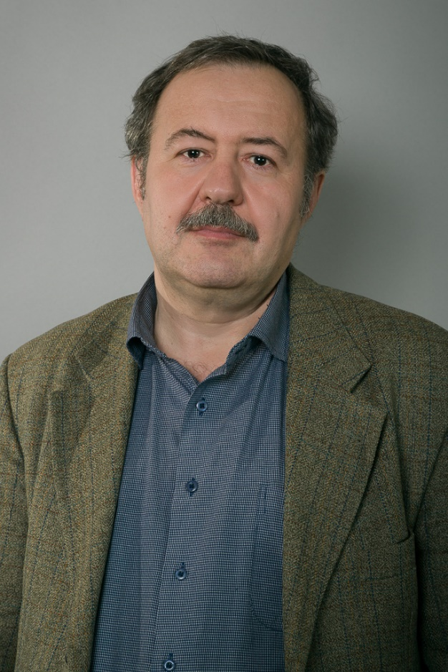
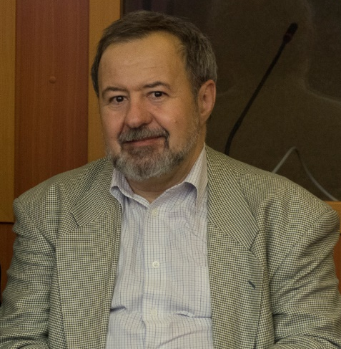
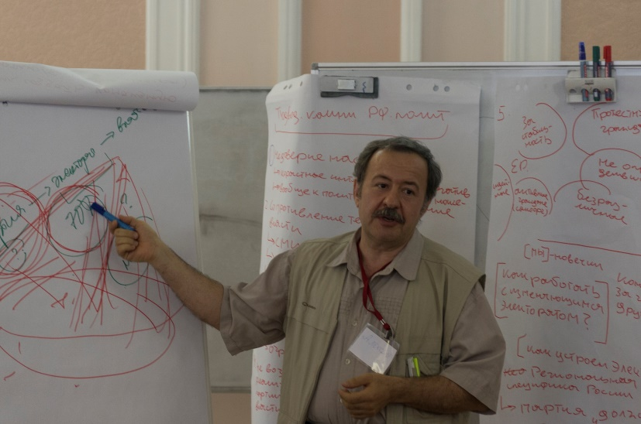
РУКОВОДСТВО ПРОГРАММОЙ
ПУТЯТИН
Александр Юрьевич
Член Совета Ассоциации,
Член Экспертного совета,
Практик с более чем 20-летним опытом работы в оценочной и экспертной деятельностях

Slide 7
Профессиональный цикл
Оценка объектов недвижимости и земельных участков
Практика оценки объектов недвижимости и земельных участков
(шаблоны отчетов по оценке)
Оценка машин, оборудования и транспортных средств
Практика оценки машин, оборудования и транспортных средств
(шаблоны отчетов по оценке)
Оценка нематериальных активов и объектов интеллектуальной собственности (НМА и ОИС)
Практика оценки нематериальных активов и объектов интеллектуальной собственности
(шаблоны отчетов по оценке)
Оценка предприятий (бизнеса) (шаблоны отчетов по оценке)

Slide 8


Условия обучения
Форма обучения
очно-заочная (вечерняя)
Период обучения
7 – 9 месяцев
Стоимость программы
90 000 рублей
с возможностью поэтапной оплаты

Slide 9
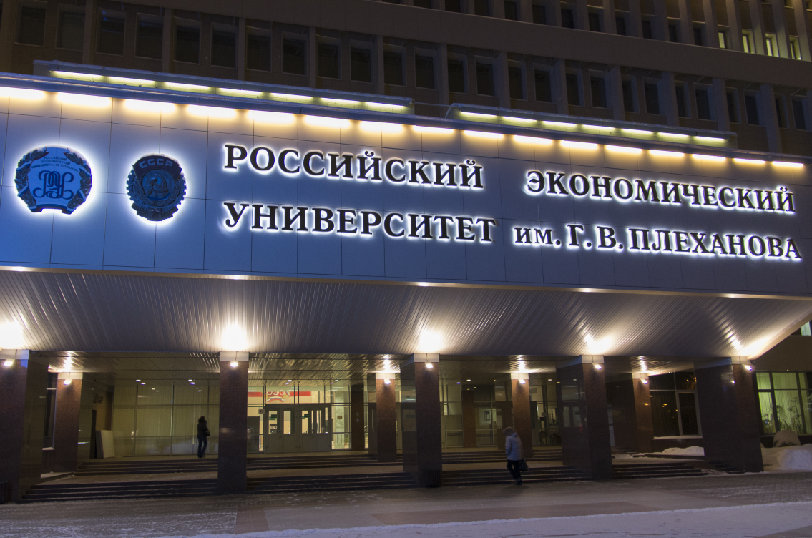
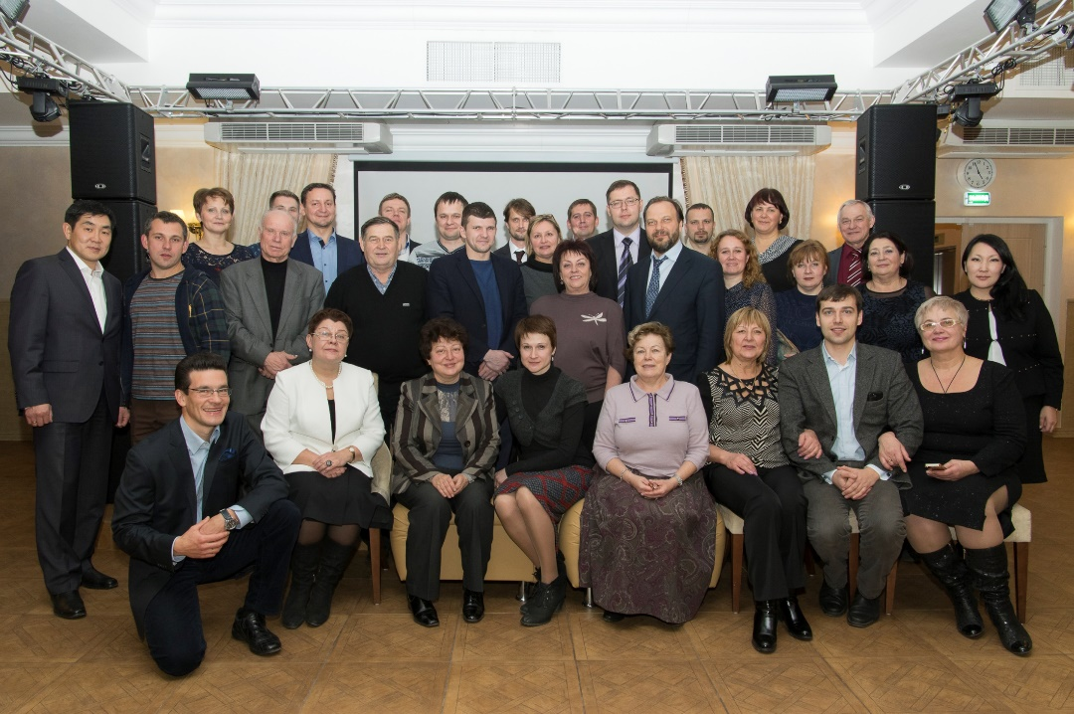
Магистерская программа
«Экспертиза отчетов об оценке»
Факультет дистанционного обучения
РЭУ им. Г.В. Плеханова

Slide 10
Целевая аудитория
эксперты саморегулируемых организаций оценщиков;
сотрудники государственных и муниципальных органов власти, крупных предприятий, банков и др., осуществляющих проверку отчетов об оценке;
преподаватели по оценочным дисциплинам

Slide 11
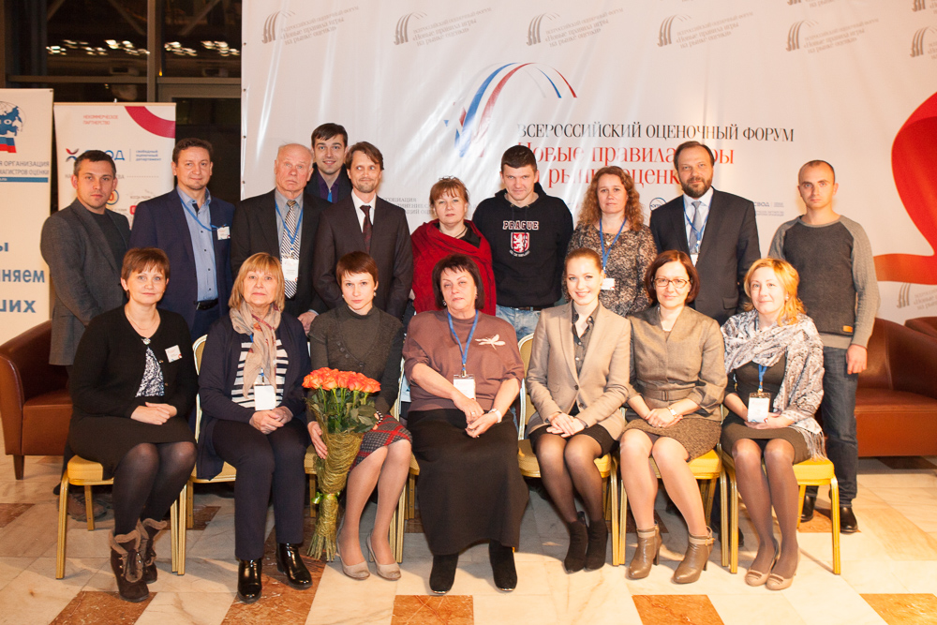
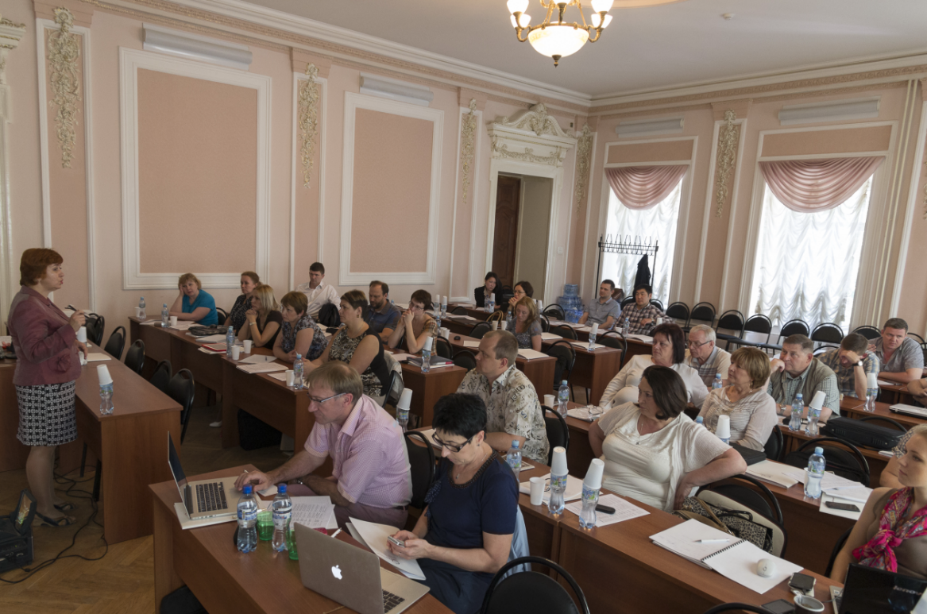
Завершили обучение 3 группы
Обучаются 3 группы
Общее число слушателей - 105

Slide 12
Профессиональные дисциплины
Экспертиза отчетов об оценке объектов недвижимости
Участие специалиста в процессуальных действиях
Экспертиза отчетов об оценке машин и оборудования, автотранспортных средств
Безопасность оценщика и эксперта
Экспертиза отчетов об оценке инвестиционных проектов
Участие специалиста в процессуальных действиях
Экспертиза отчетов об оценке пакетов акций
Судебная экспертиза
Экспертиза отчетов об оценке кредитно-финансовых организаций
Экономические экспертизы в судопроизводстве
Экспертиза отчетов об оценке нематериальных активов
Уголовное право и уголовный процесс
Гражданское право и гражданский процесс

Slide 13
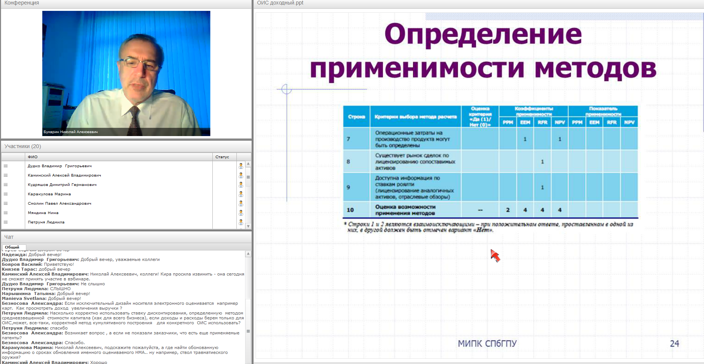
Форма занятий
Дистанционное обучение - вебинары

Slide 14
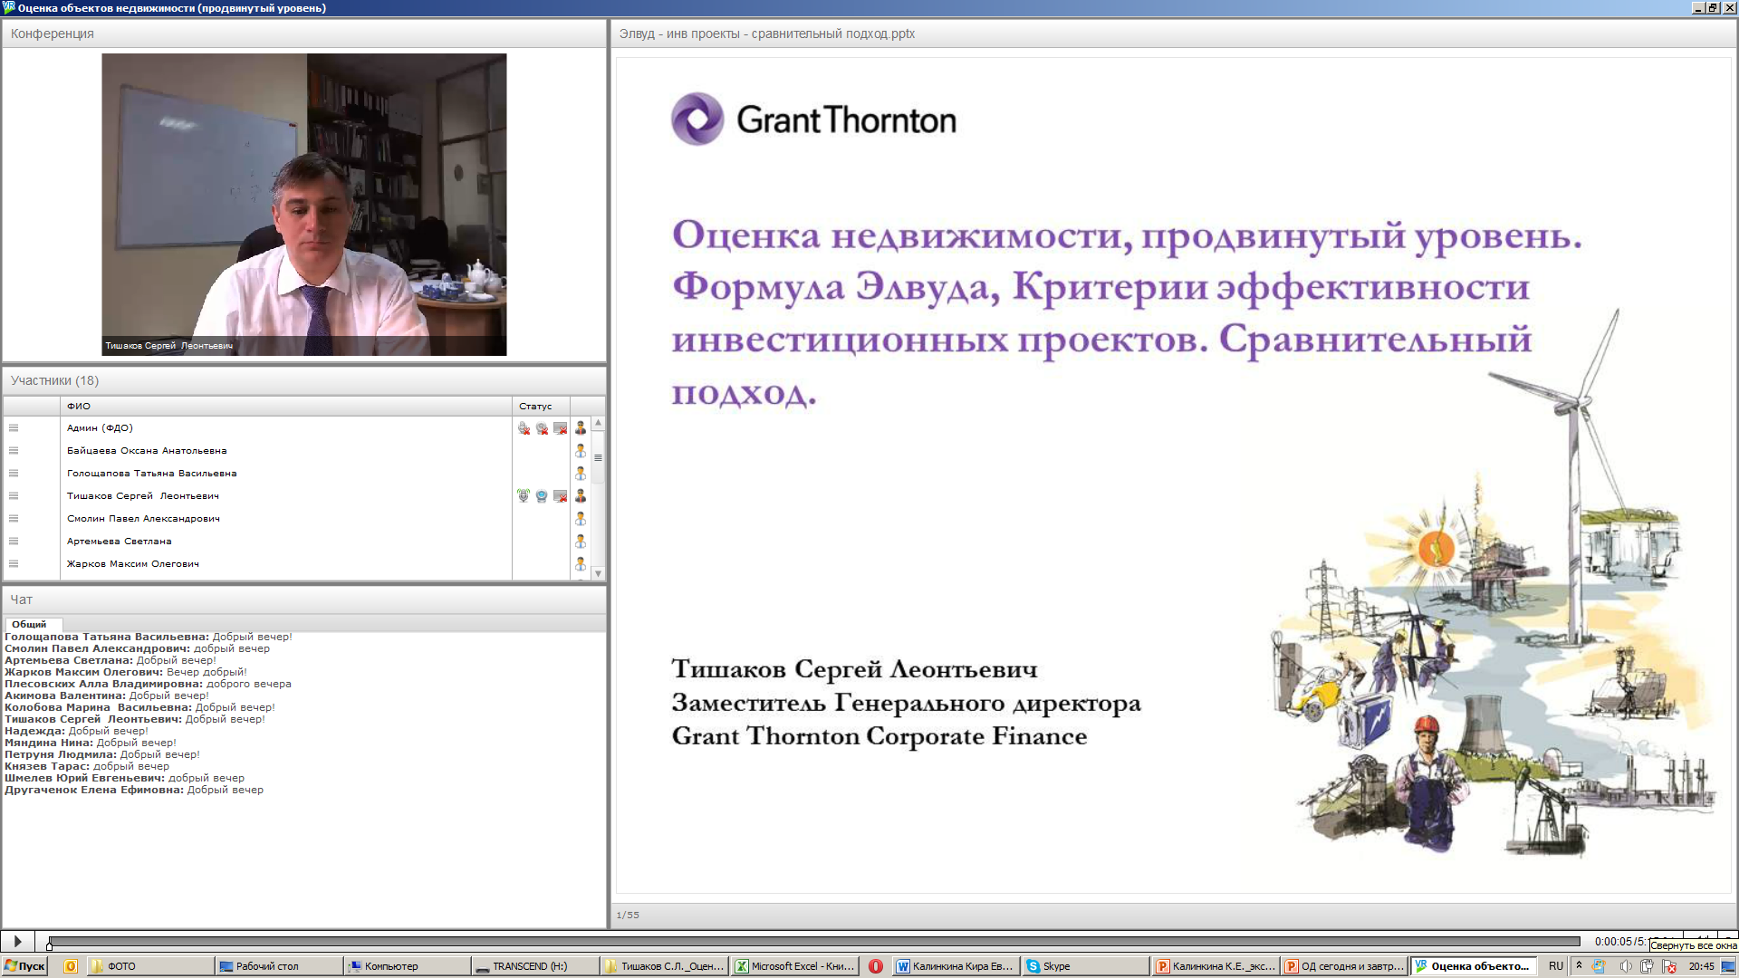
Форма занятий
Дистанционное обучение - вебинары

Slide 15
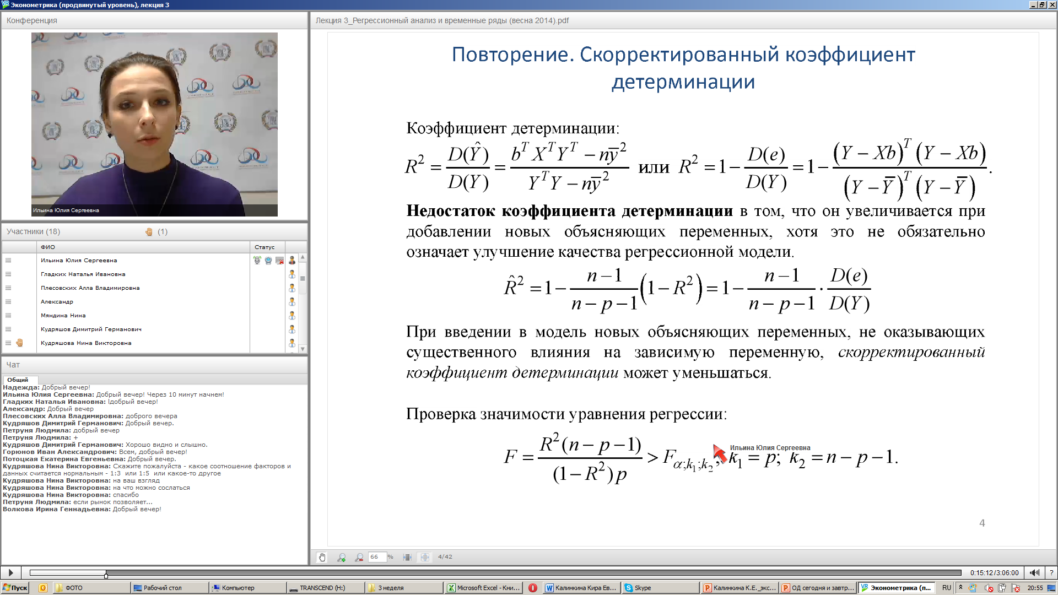
Форма занятий
Дистанционное обучение - вебинары

Slide 16
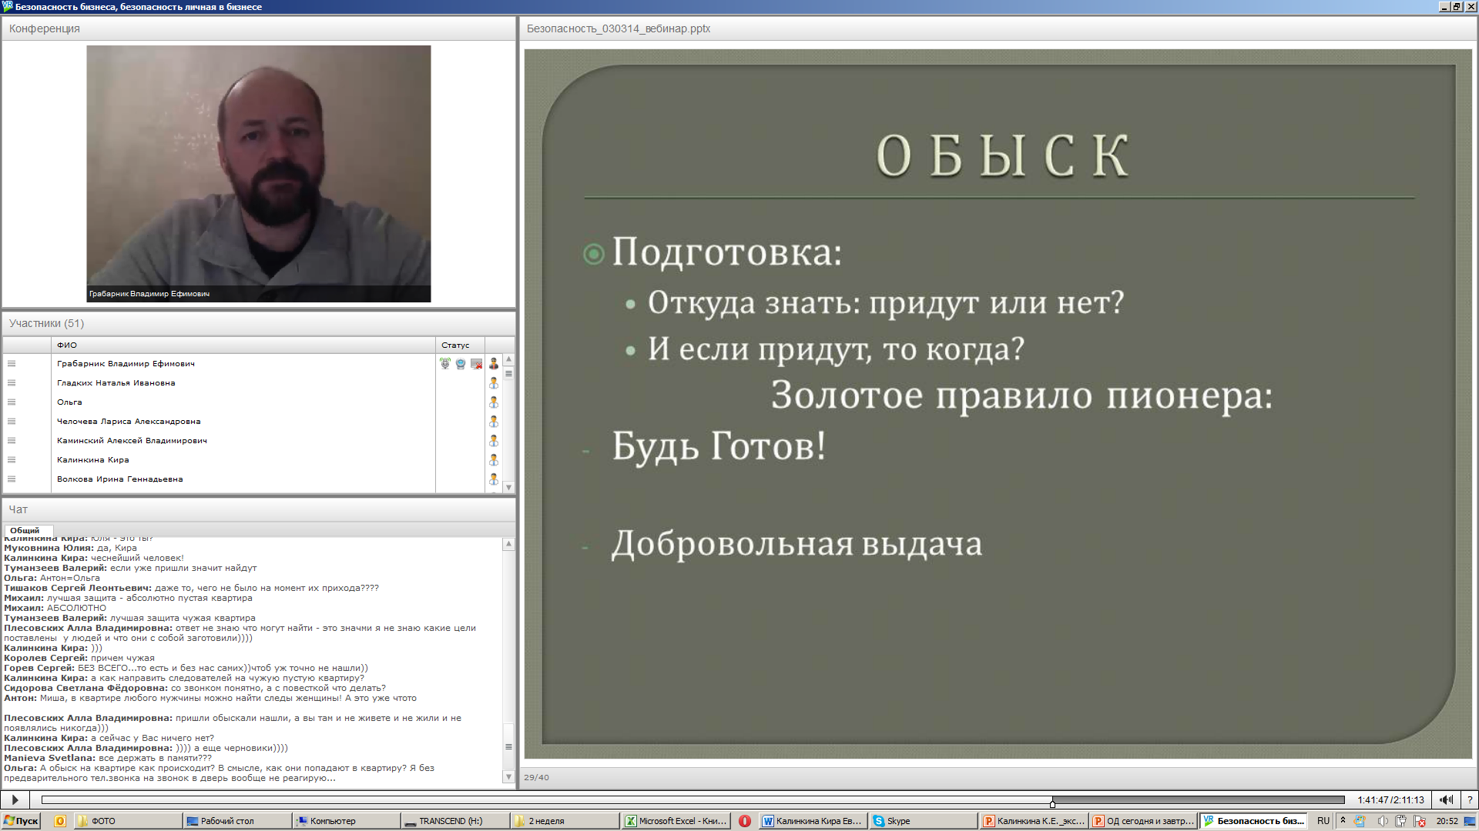
Форма занятий
Дистанционное обучение - вебинары

Slide 17
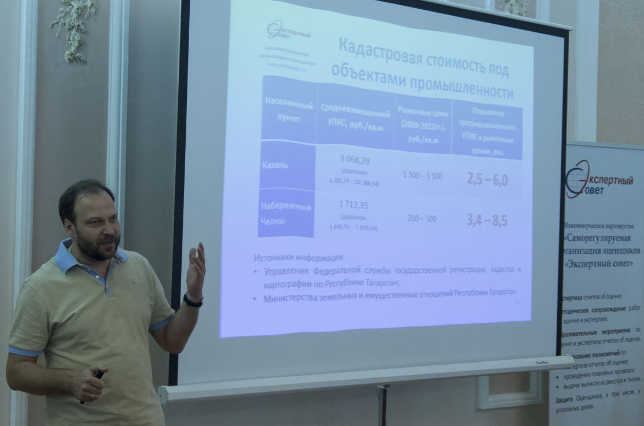
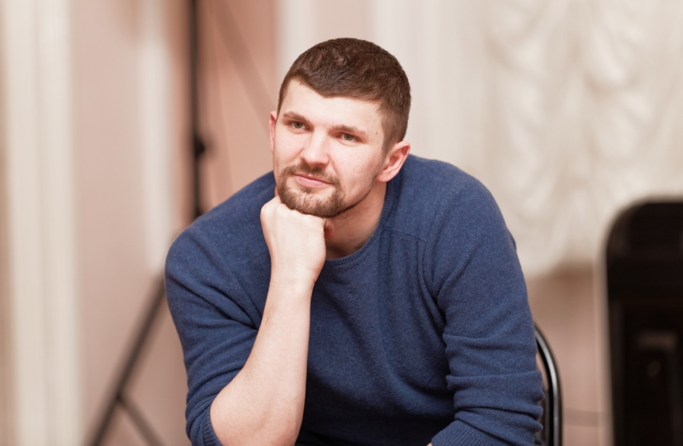
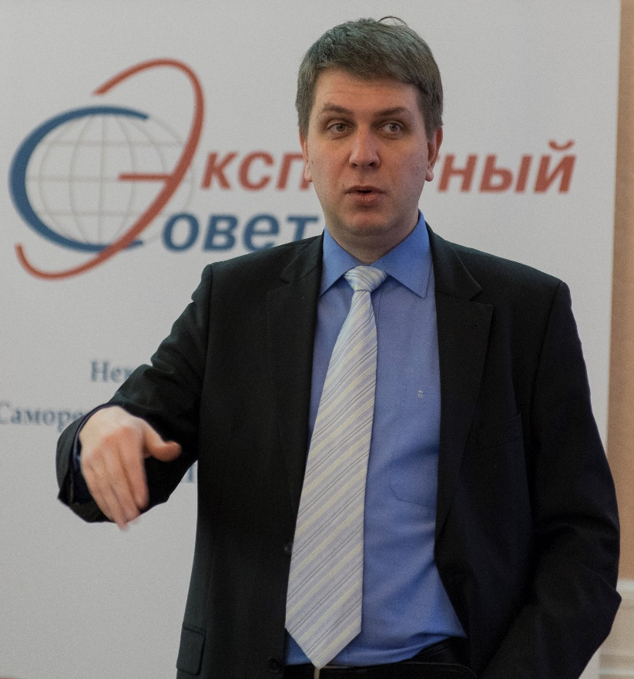
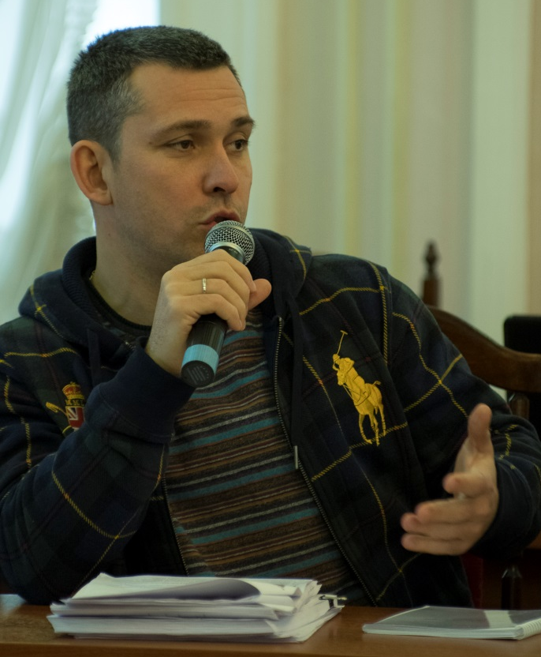
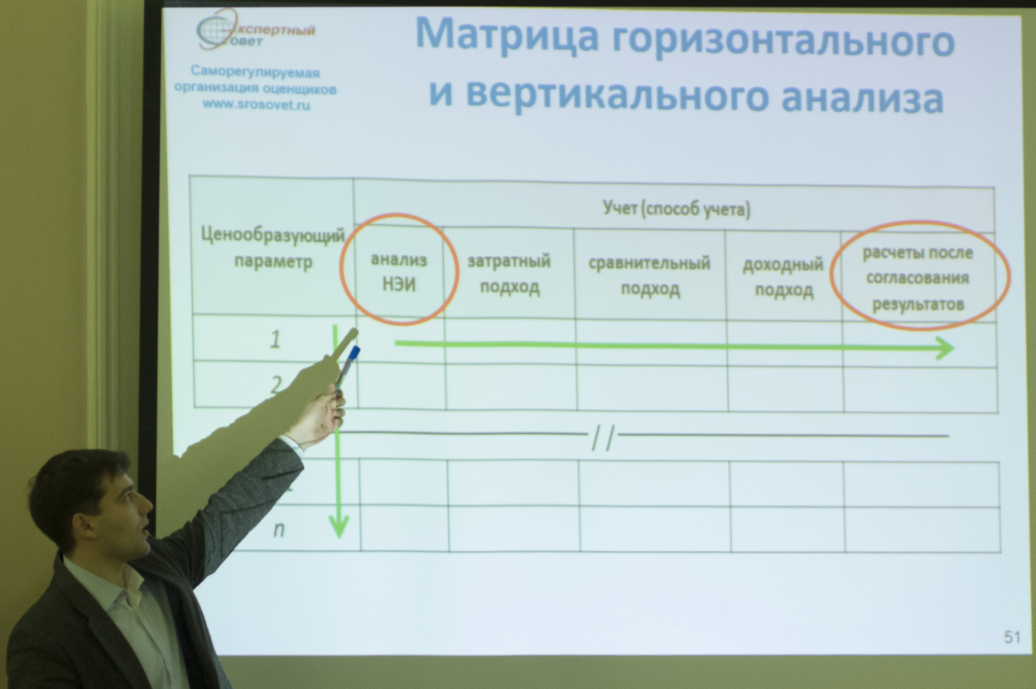
Преподаватели - практики

Slide 18
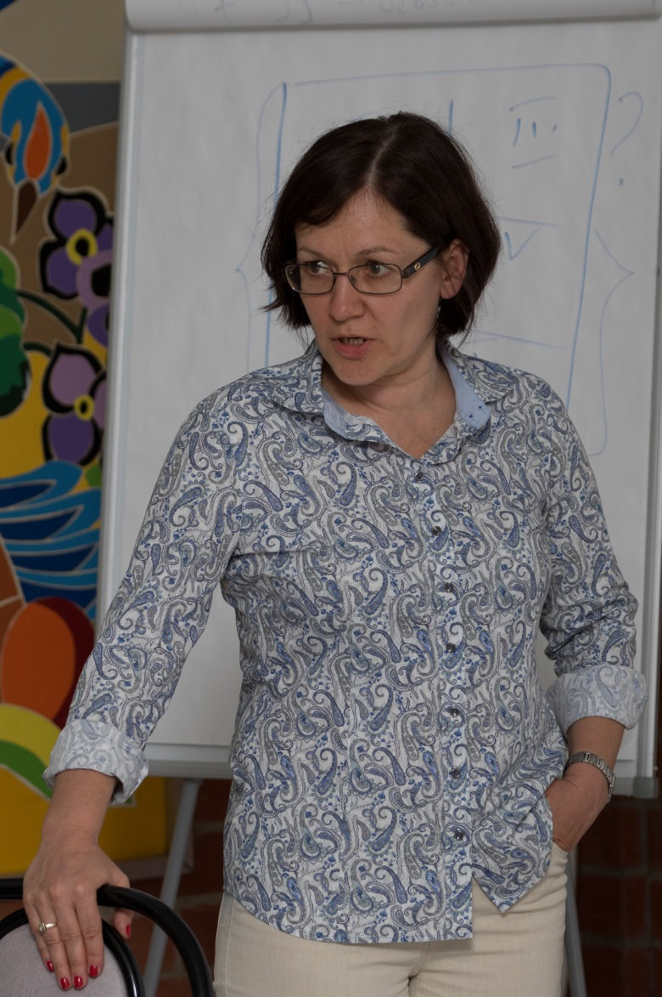
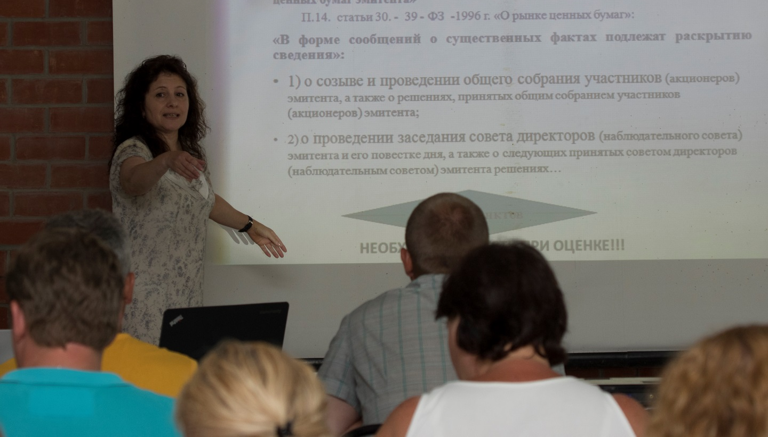
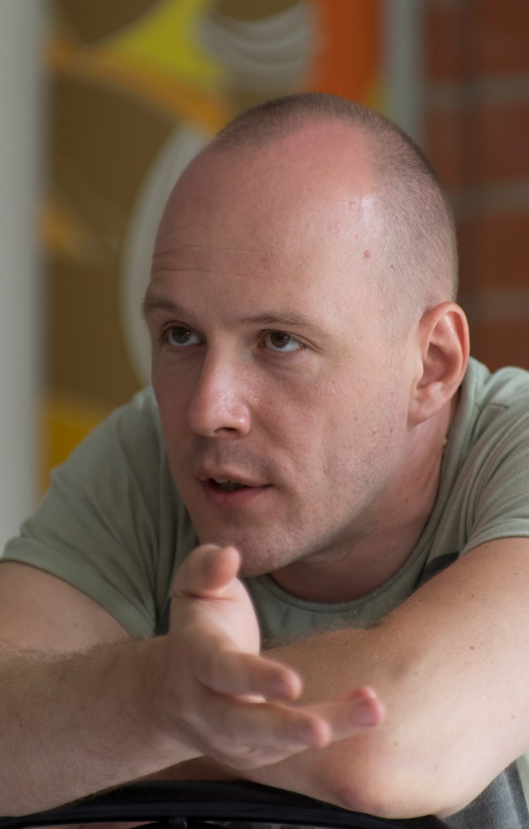
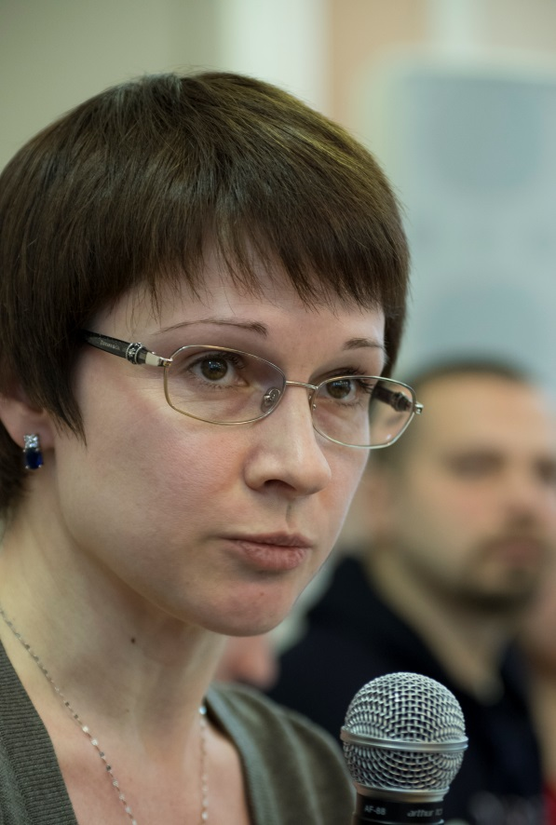
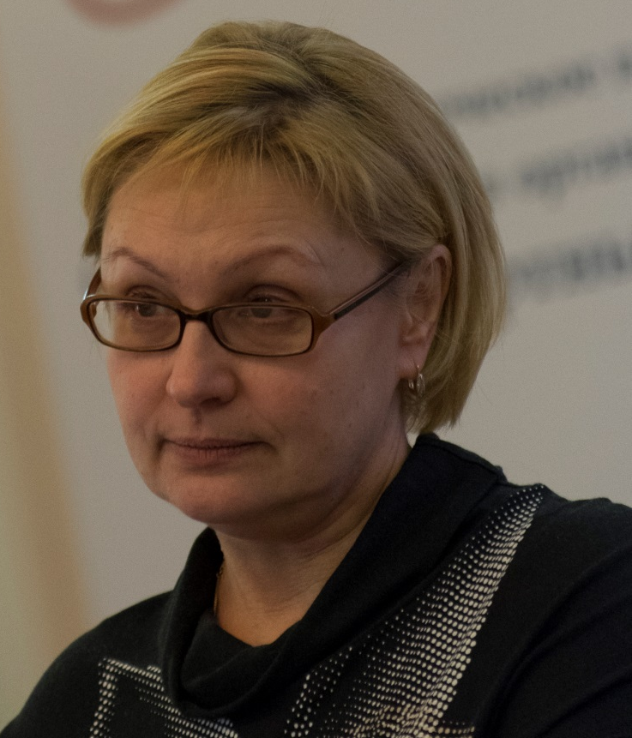
Преподаватели - практики

Slide 19
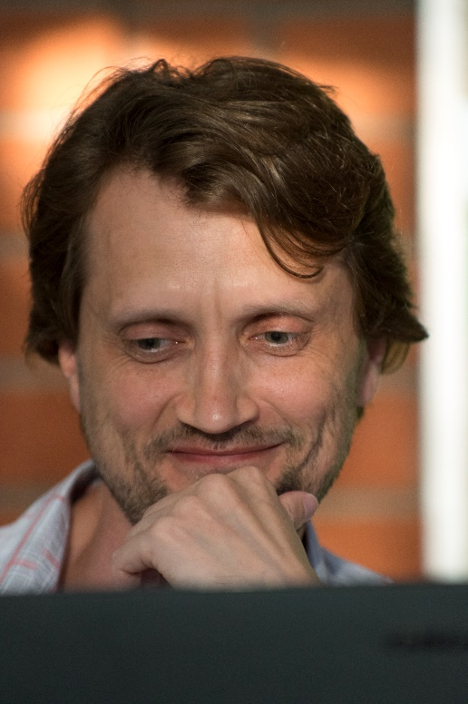
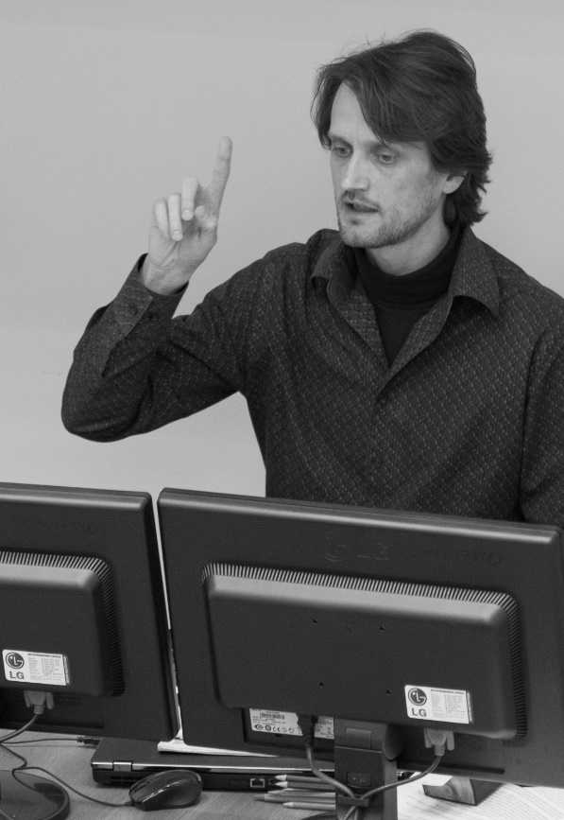
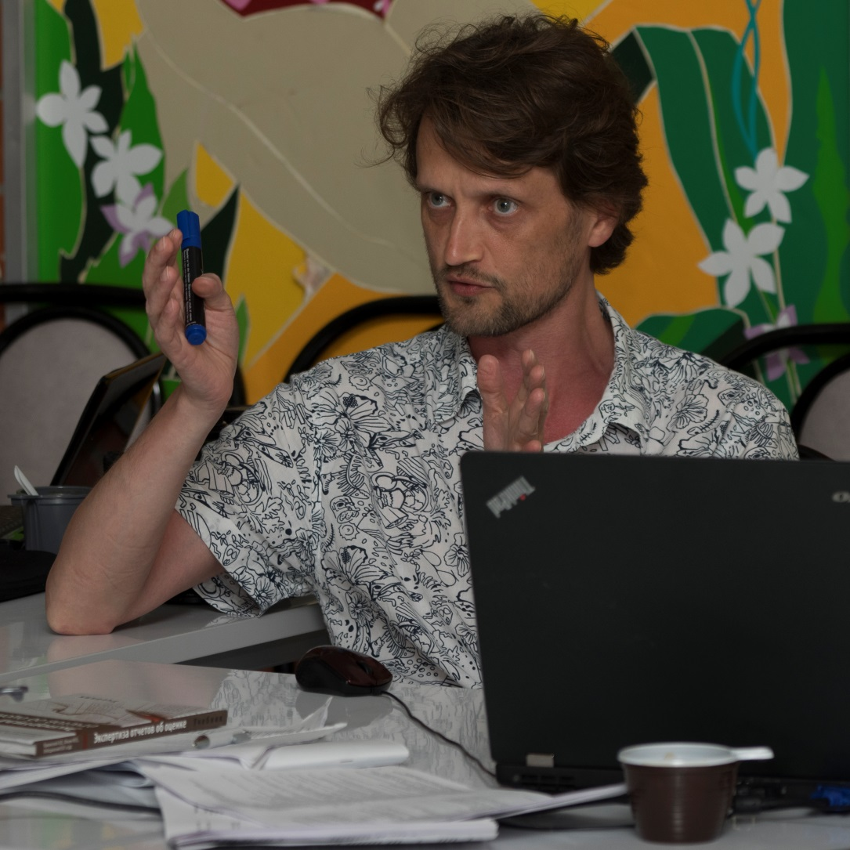
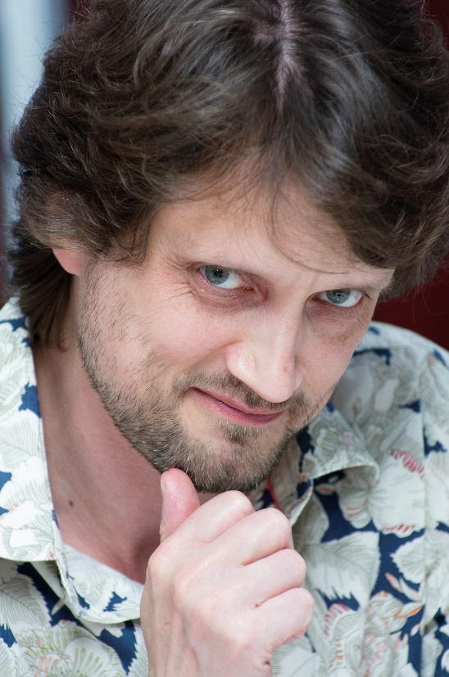
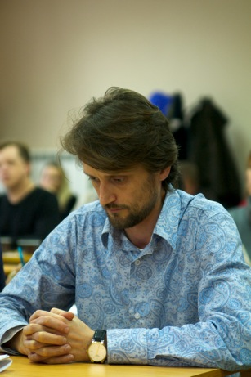
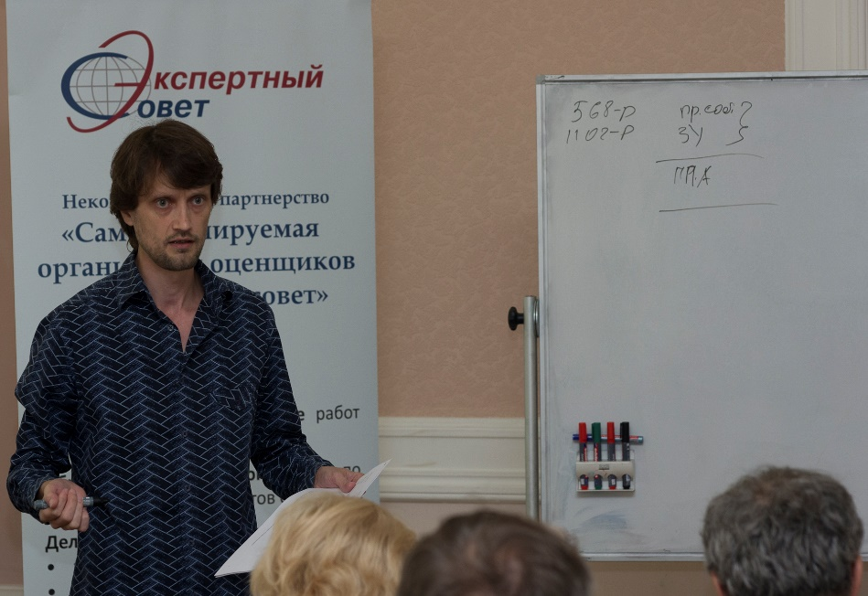
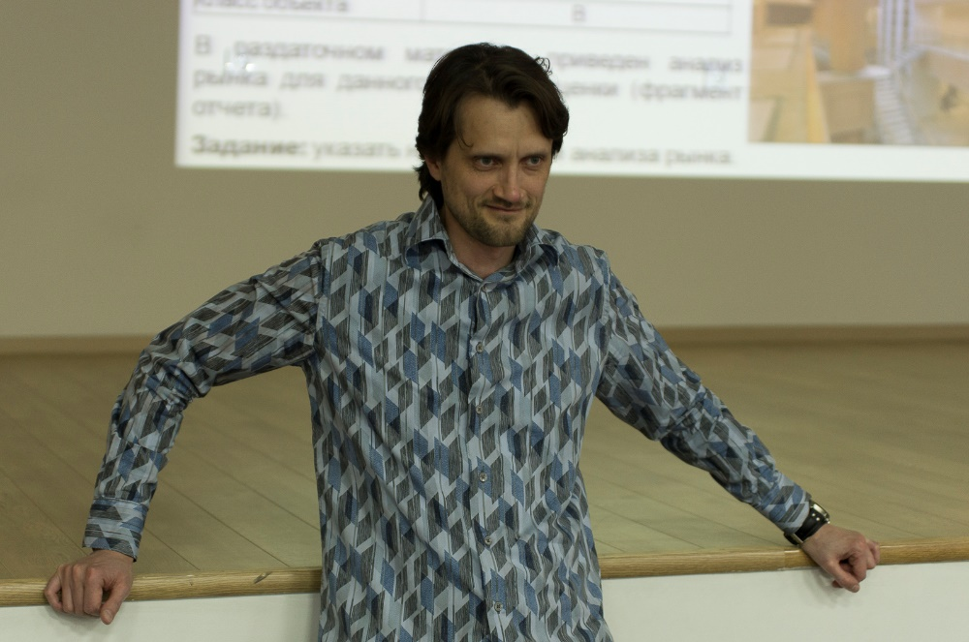
Преподаватель!

Slide 20
Авторская методика обучения
Характеристика основных инструментов экспертизы
Анализ инструментов создания и уничтожения стоимости
Принципы составления замечаний экспертного заключения
Мастер-класс
по экспертизе
отчетов об оценке
Практика по экспертизе отчетов об оценке
Практика по оспариванию замечаний экспертного заключения

Slide 21
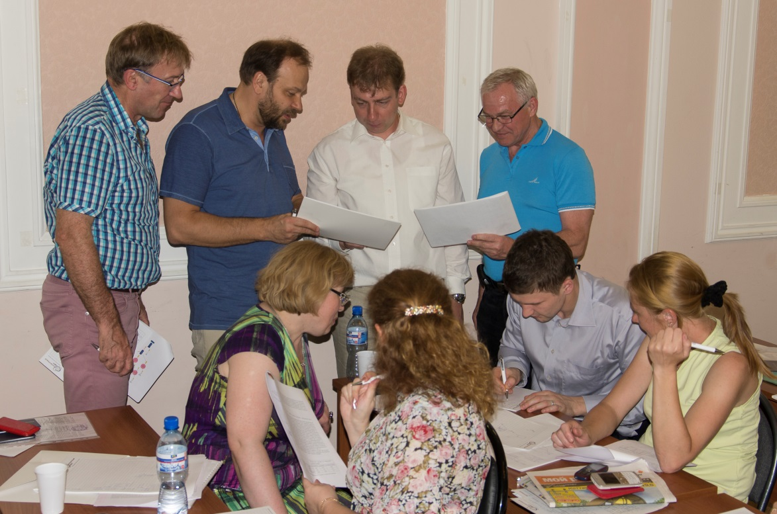
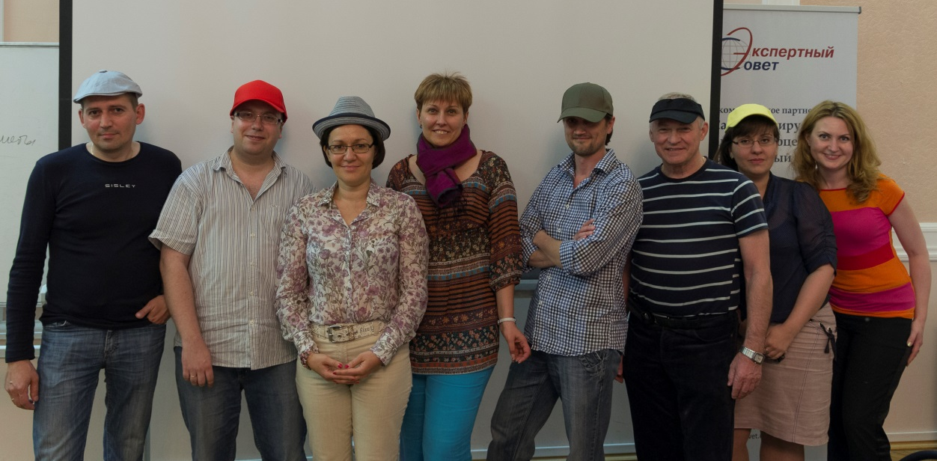
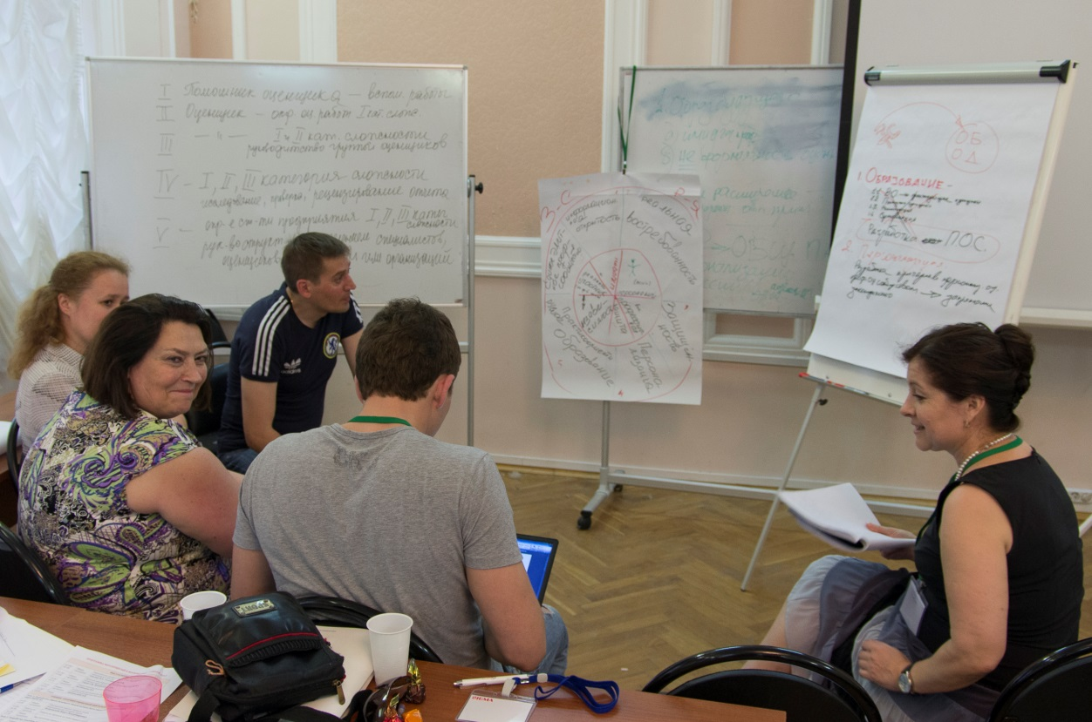
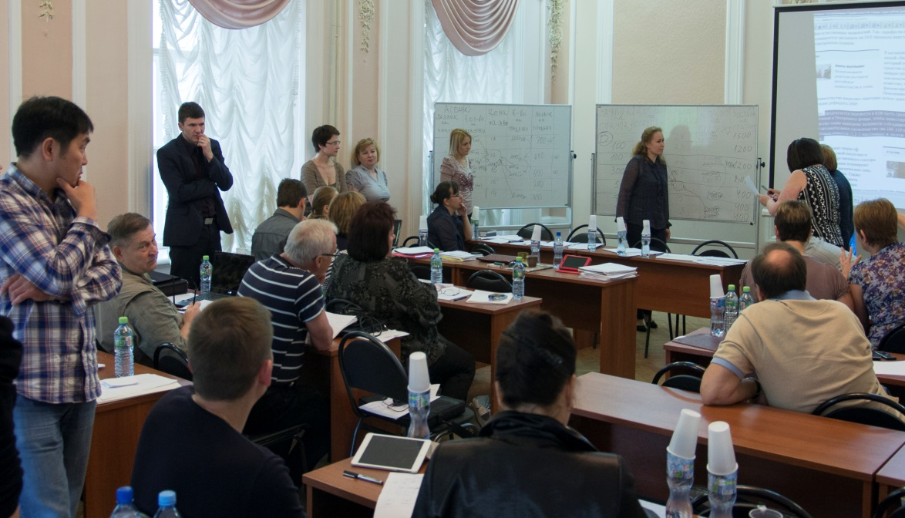
Активные формы обучения

Slide 22

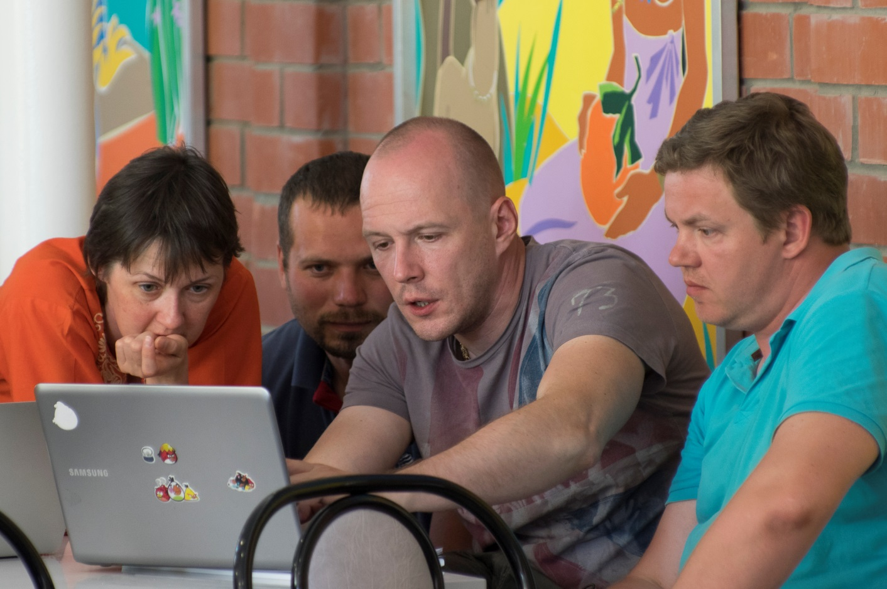
Активные формы обучения

Slide 23
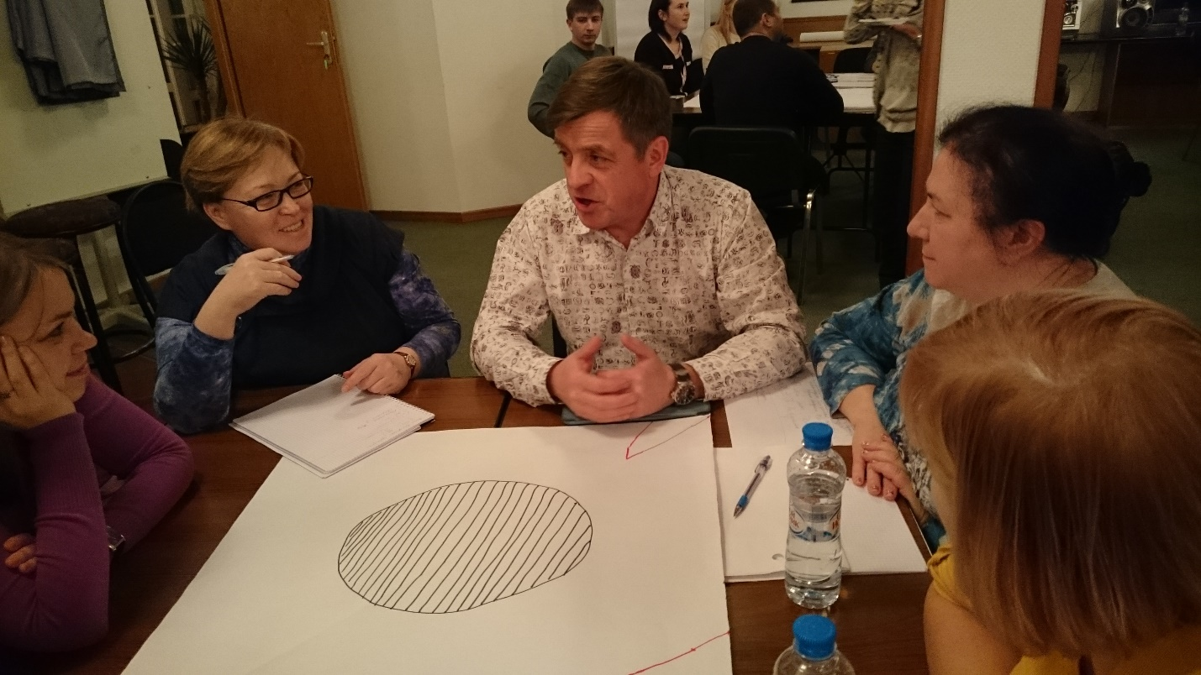
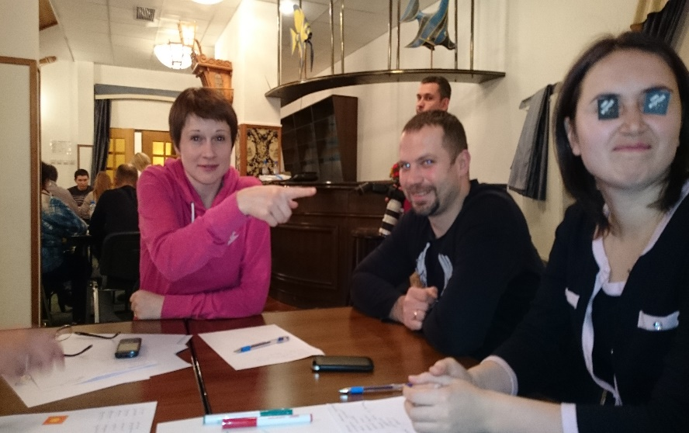
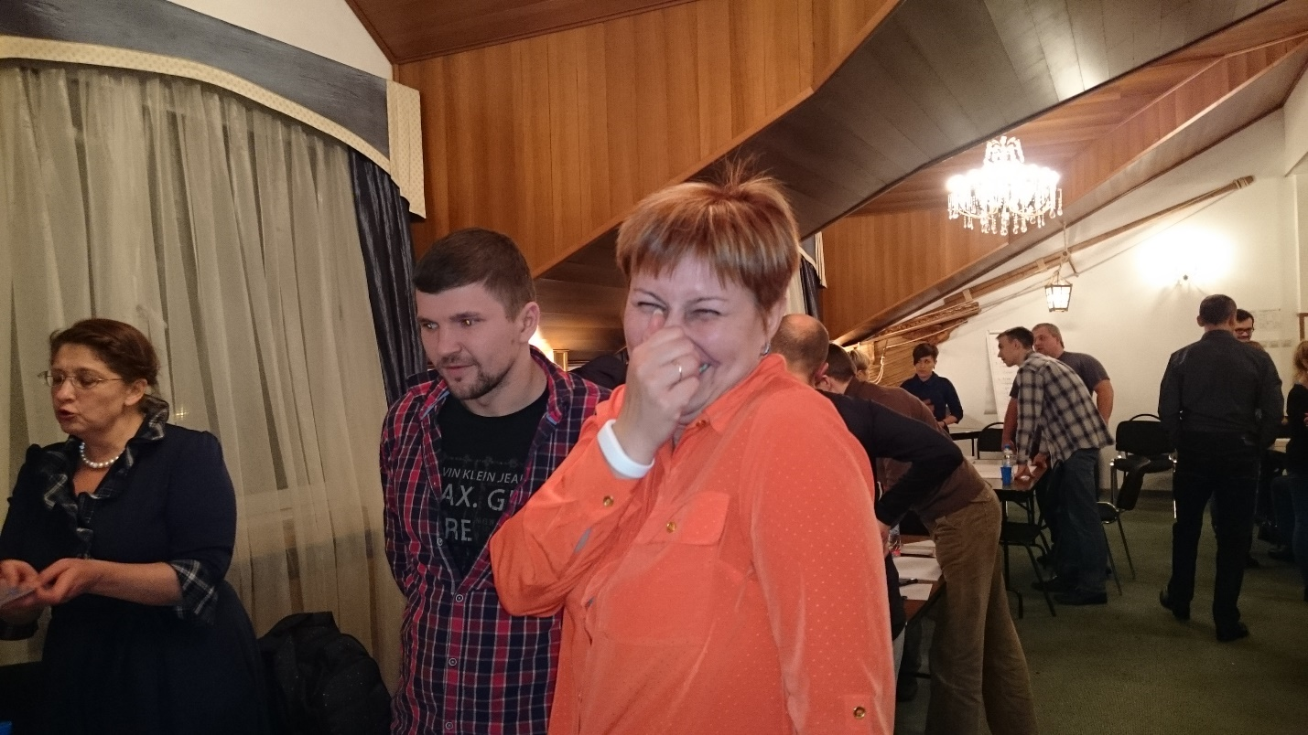
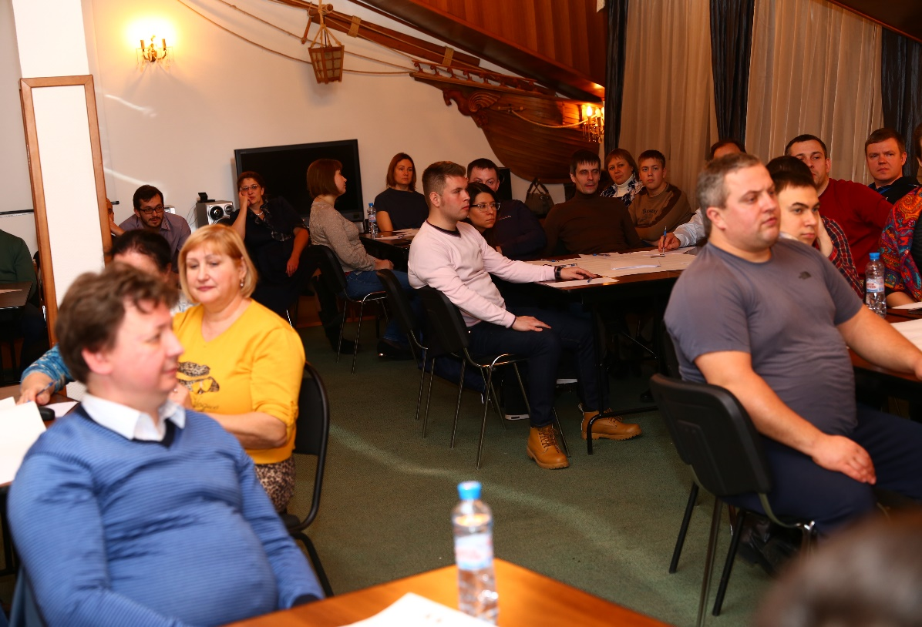
Активные формы обучения

Slide 24
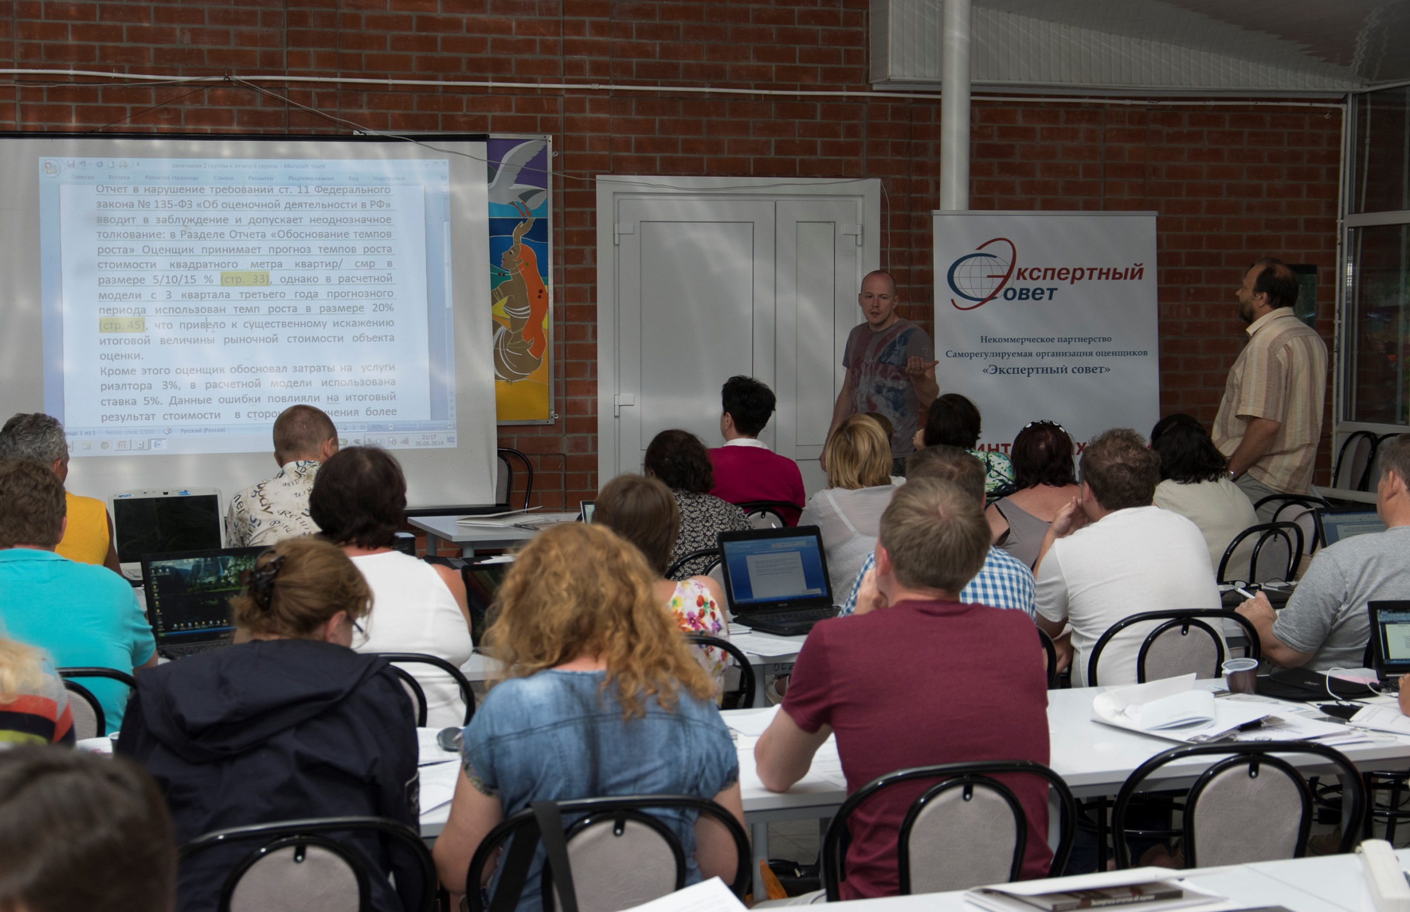
Практические кейсы

Slide 25
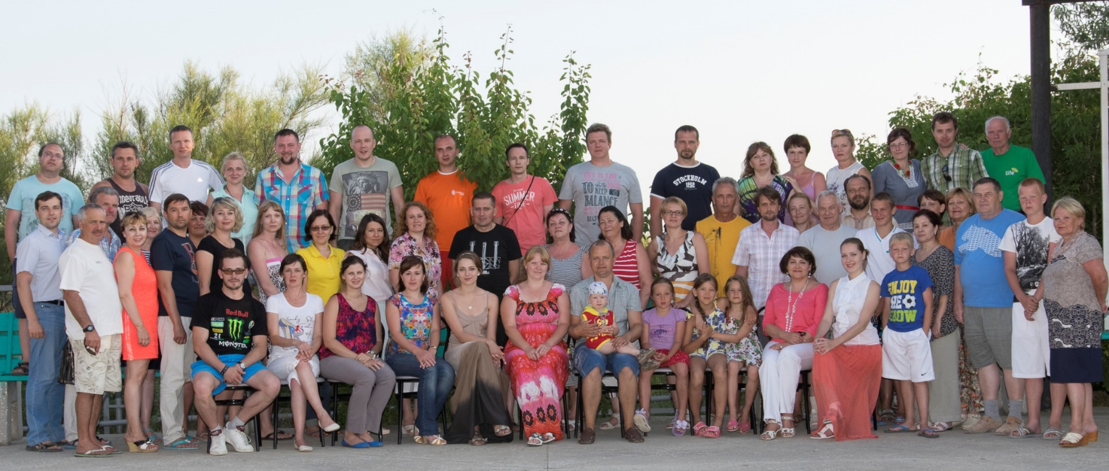
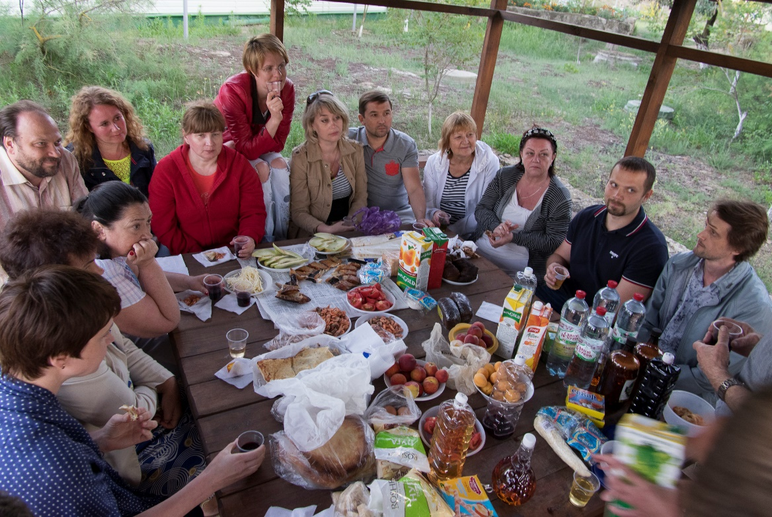
Дружеская атмосфера

Slide 26
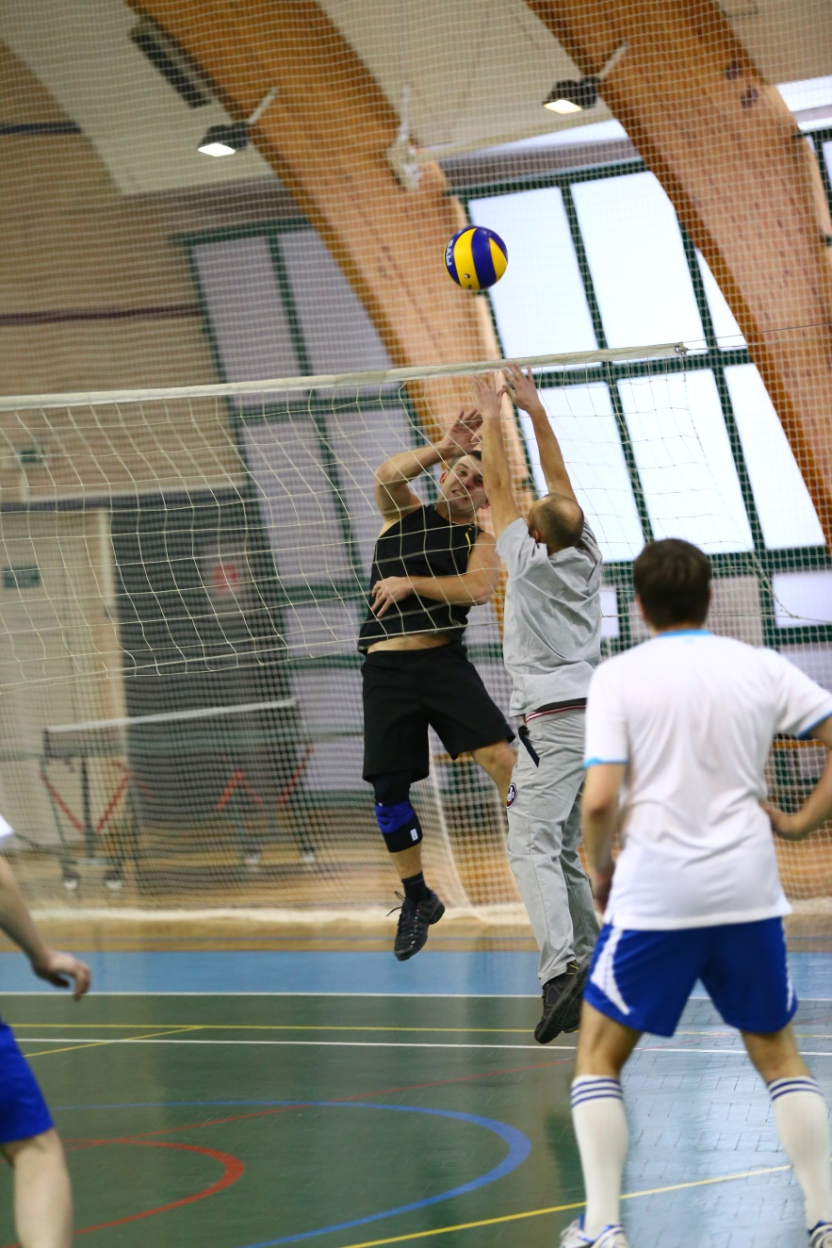
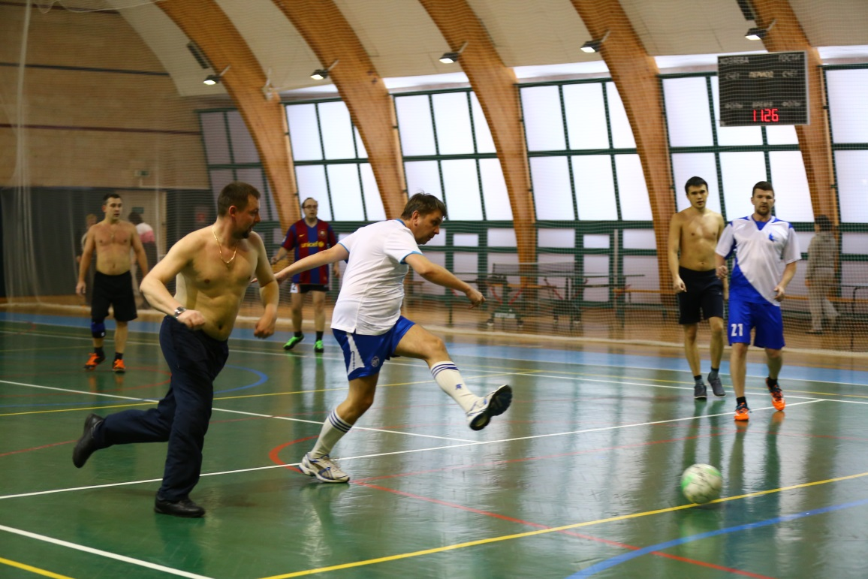
Дружеская атмосфера
СПОРТ

Slide 27
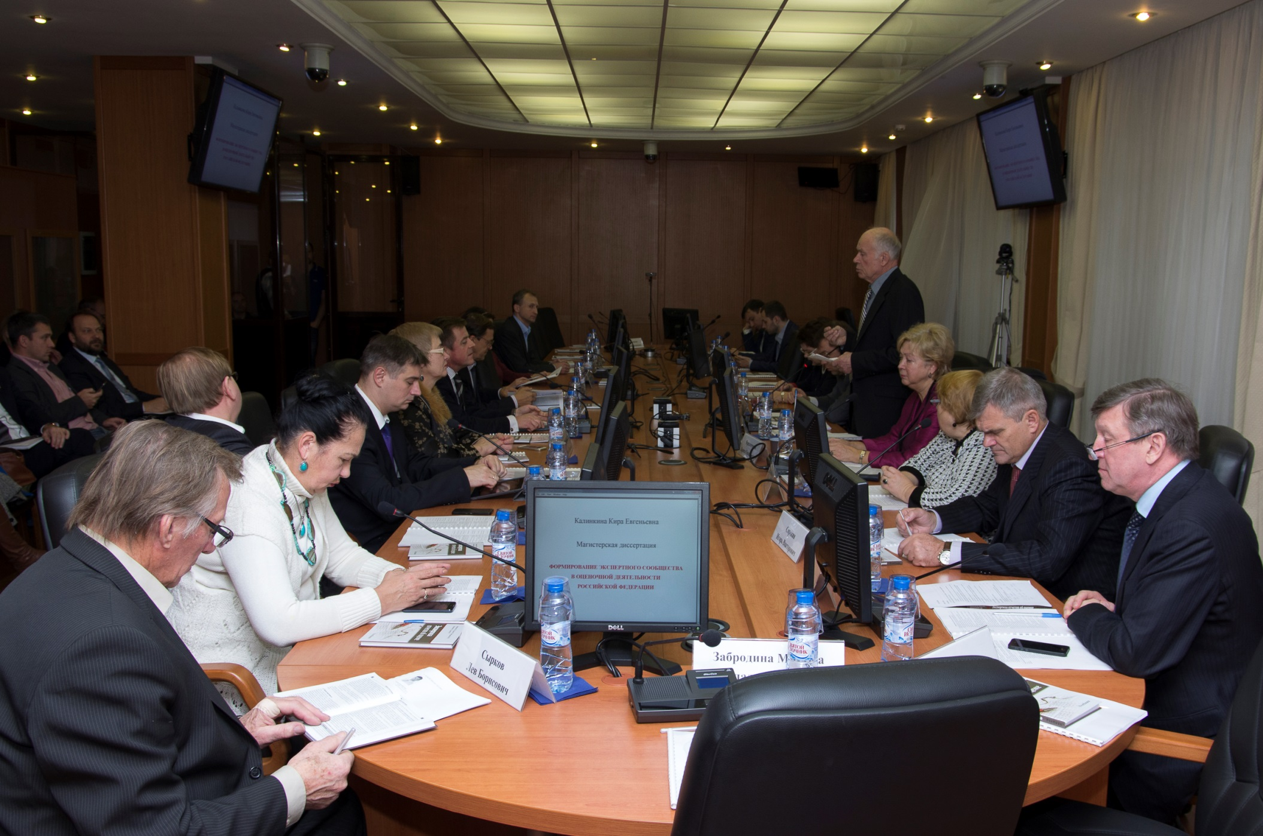
Публичная защита

Slide 28

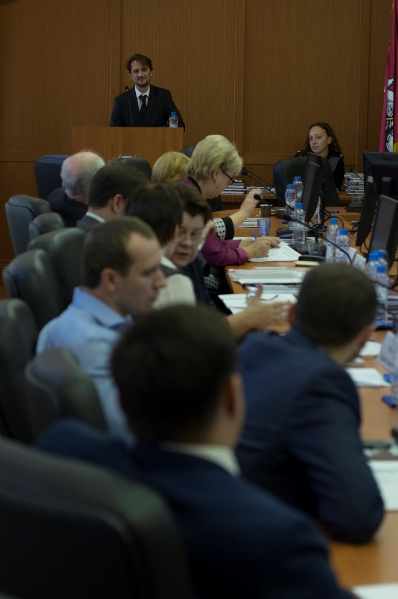
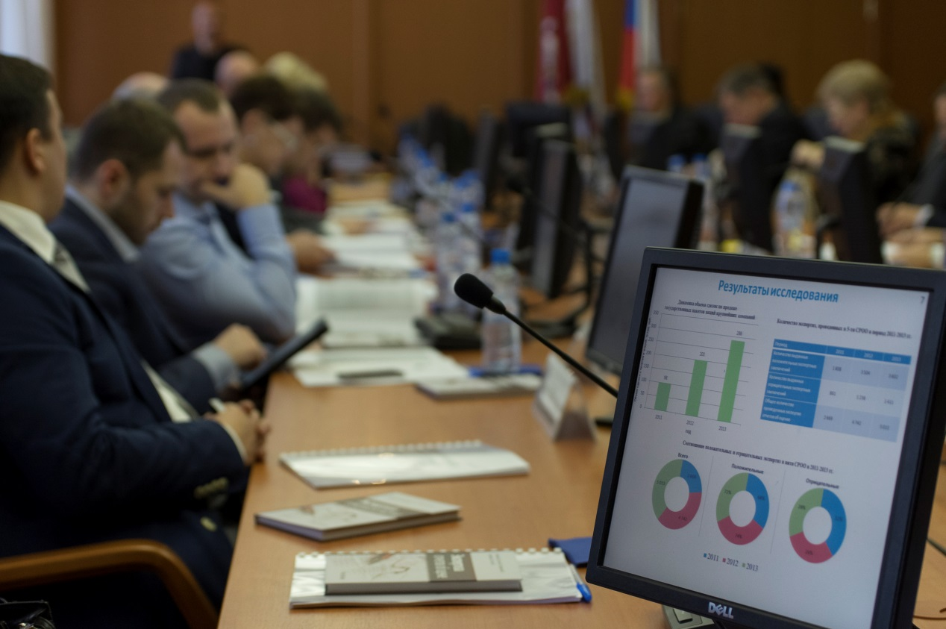
Публичная защита

Slide 29
Программа профессиональной переподготовки
«Государственная кадастровая оценка»

Slide 30
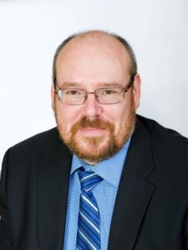
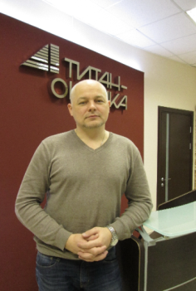
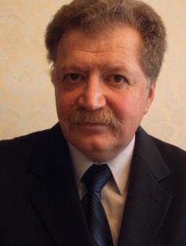
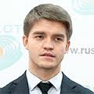
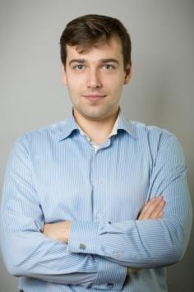











Преподаватели

Slide 31
Группа № 1
24 человека, в т.ч. оценщики - 16
Группа № 2
22 человека, в т.ч. оценщики – 9
Группа № 3
40 человек, в т.ч. оценщики - 2

Slide 32
Требования к слушателям учебной программы
понимание экономики недвижимости
развитые навыки работы с компьютером
желание освоить новое и сложное
направление деятельности
наличие знаний и опыта оценки недвижимости
желательно

Slide 33
Структура учебного курса:
профессиональный модуль
1. Обработка информации об объектах оценки
2. Анализ рынка для целей кадастровой оценки
3. Кадастровая оценка земельных участков населенных пунктов
4. Кадастровая оценка земельных участков промышленного назначения
5. Кадастровая оценка земельных участков садоводческих, огороднических и дачных объединений (СОД)
6. Кадастровая оценка земельных участков особоохраняемых территорий и объектов (ООТиО)
7. Кадастровая оценка земельных участков с/х назначения
8. Кадастровая оценка земельных участков лесного и водного фонда
9. Кадастровая оценка объектов капитального строительства

Slide 34
Порядок реализации
образовательных программ
ЭС

Slide 35
Специфика «построения» учебных дисциплин
Акцент на оценку и экспертизу
Каждая общенаучная дисциплина учитывает профессиональные интересы оценщиков и экспертов
Акцент на практику
80 % учебного времени направлено на практическое применение получаемых знаний и умений
Кадровый потенциал
Преподаватели-практики с большим опытом работы

Slide 36
Формы обучения
1. Дистанционное обучение
2. Аудиторные занятия
3. Самостоятельная работа

Slide 37
Структура программ
1. Общепрофессиональный модуль
2. Профессиональный модуль
3. Модуль специальных курсов
4. Итоговая аттестация

Slide 38
Структура обучения
Web-сессия
2 раза в год (осень/весна)
Очная сессия в Москве
7 – 10 дней (зима/лето)
Промежуточные и итоговая аттестации
в конце очной сессии / в конце обучения

Slide 39
Перспективные программы
Повышения квалификации
«Государственная кадастровая оценка»
«Математическое обеспечение кадастровой оценки» (набор в 2018 году)
Профессиональная переподготовка
«Судебная экспертиза»
(набор в 2018 году)
Магистерская программа
«Судебная экспертиза»
(набор в 2018/2019 годах)

Slide 40

Ответы на вопросы
КАЛИНКИНА
Кира Евгеньевна
Вице-президент
НП «СРОО «Экспертный совет»
доцент, к.э.н.
kalinkina@expertsovet.com
8-916-195-38-27

